Slide 1
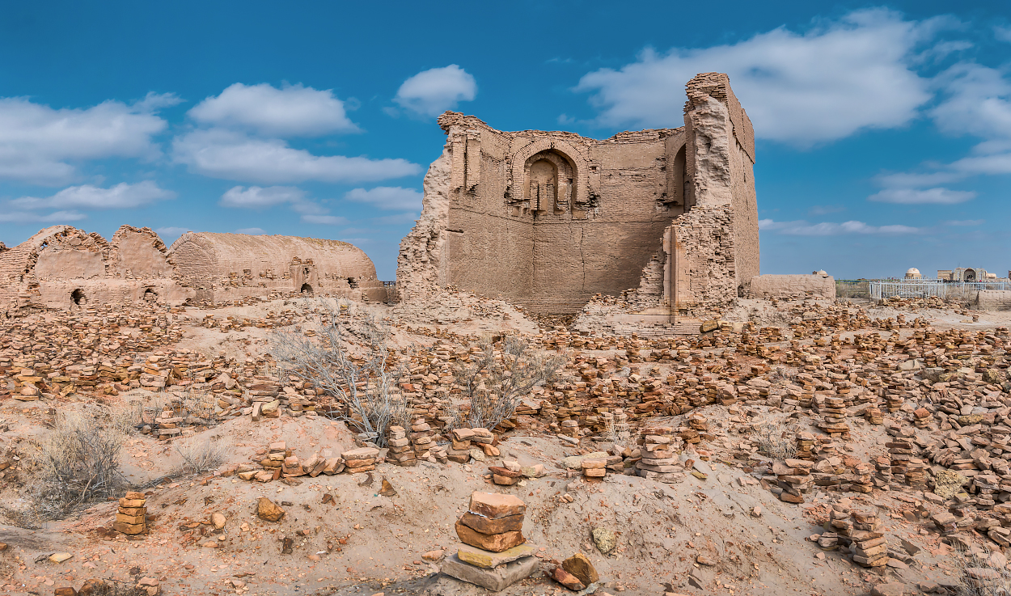


Полный маршрут и подробная информация о поездке
Экскурсия по
Нукусу и Некрополю Миздахкан
ЛУЧШИЙ ВЫБОР
ЛУЧШИЕ ЦЕНЫ
НАДЕЖНАЯ КОМАНДА

Slide 2

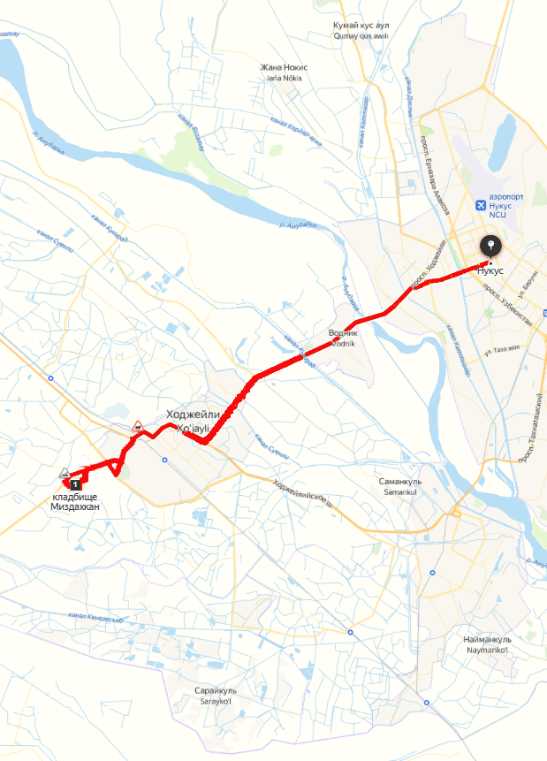

Маршрут поездки
Продолжительность:
1 - день
Сезон тура:
Круглый год
Общий путь:
Более 330 км
Питание:
По запросу
Транспорт:
Седан - Микроавтобус

Slide 3

День-1: Нукус - комплекс Миздахкан - Нукус
Начальная точка:
г.Нукус(Ж/Д Вокзал, Аэрапорт, Гостиница и т.д)
9:00 - 11:30 Начнем день с визита в Каракалпакский Государственный музей искусств имени И.В.Савицкого, который является феноменов Лувром в пустыни и местом паломничество искусствоведов. Музей насчитывает около 100.000 экспонатов в коллекции которого имеется искусство древнего Хорезма, народного прикладного искусство Каракалпаков, а также Авангард забытый под пластом нескольких десятилетий. Здесь вы обнаружите не только творчество великих мастеров, но и принципиально новые взгляды на историю русского и советского искусства в глобальном контексте.
11:30–13:00 Продолжаем наше путешествие в Государственный музей истории и культуры Республики Каракалпакстана. Здесь мы окунемся в атмосферу истории, исследуя богатство археологических, этнографических и исторических артефактов, которые расскажут нам удивительные истории этого региона.
13:00–14:00 Во время вкусного обеда, обсуждая впечатления и подготавливаясь к новому этапу.
14:30–16:30 Посещение археологического комплекса Миздахкан, который является Некрополем - это настоящее сокровище истории, представляющее собой уникальное сочетание античных и средневековых периодов. Гордость комплекса это уникальный подземельный дворец (XII-XIV) мавзолей Мазлумхан-сулу, Халифа-Ережеп (IX-XI) и мазар Шамун-наби (XII в.), бугор Жомарт Кассап (VII-XII), а также Гаур кала (VII-III вв. до н.э.) являются молчаливыми свидетелями многовековой историй.
16:30 – 17:00 Возвращение в Нукус с захватывающими впечатлениями и огромным багажом информации.
Завершение программы.

Slide 4
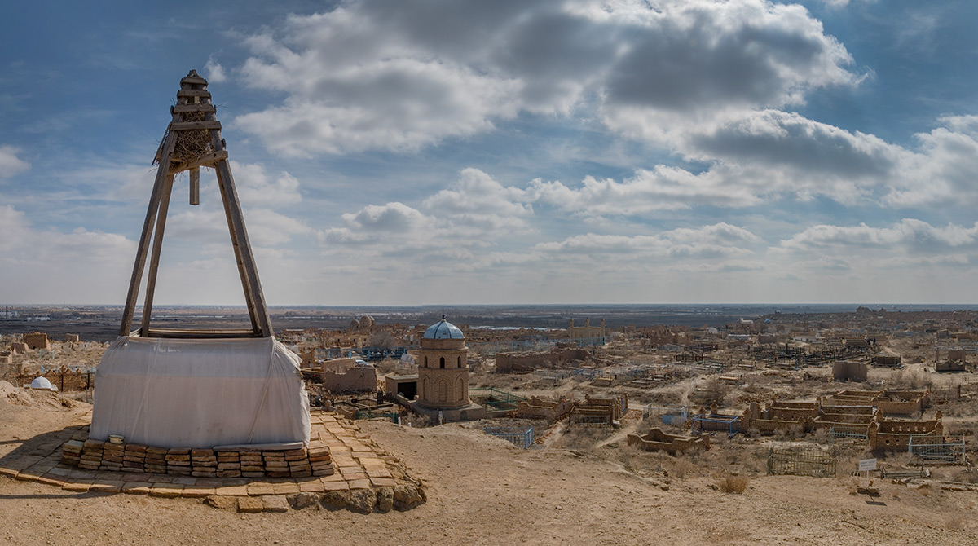
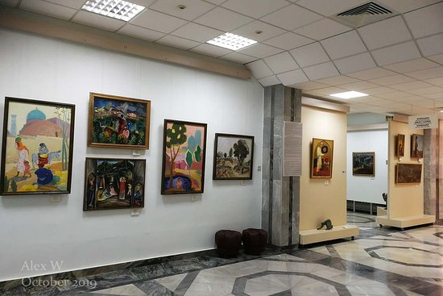
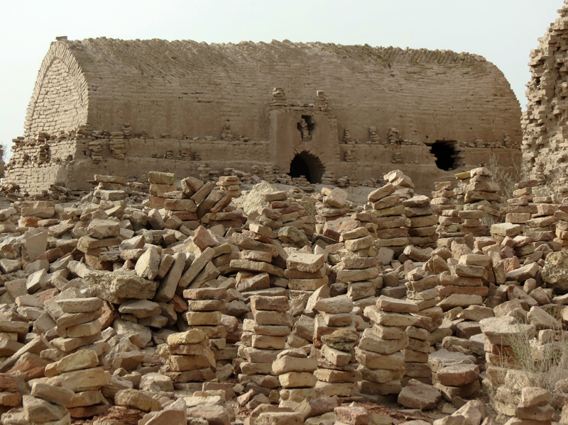
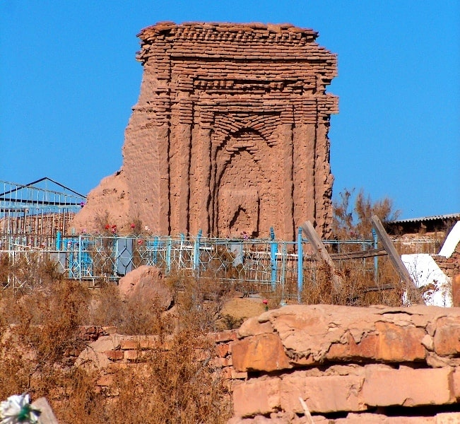

Slide 5
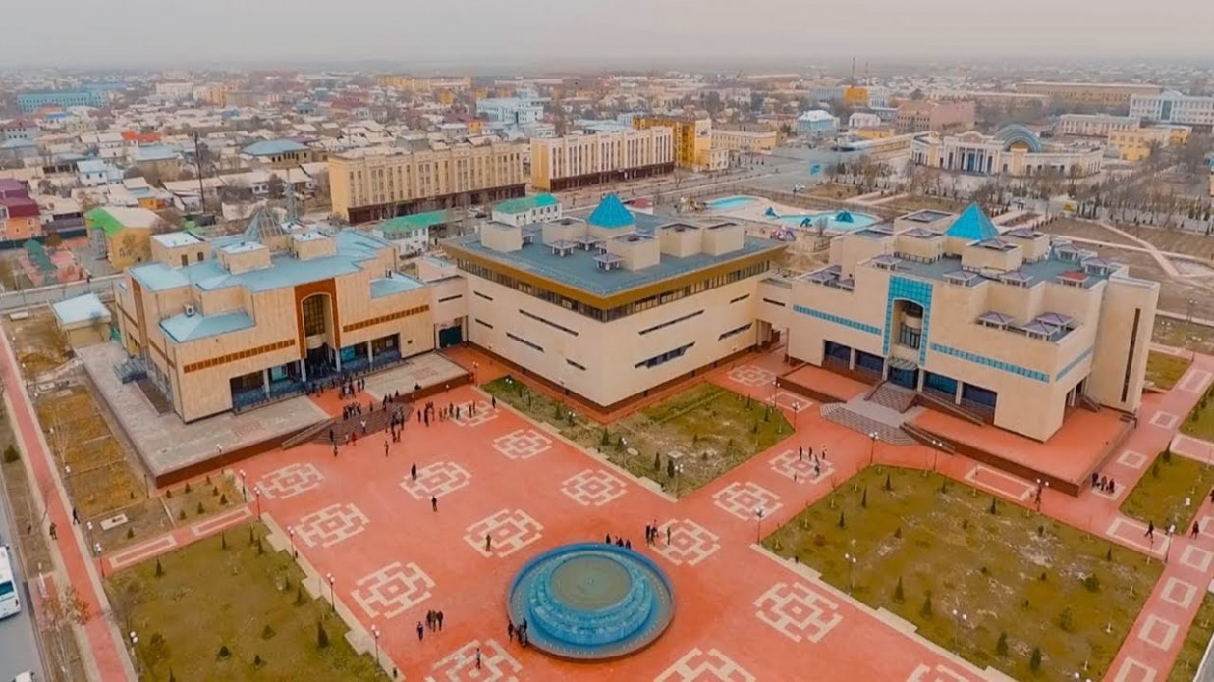
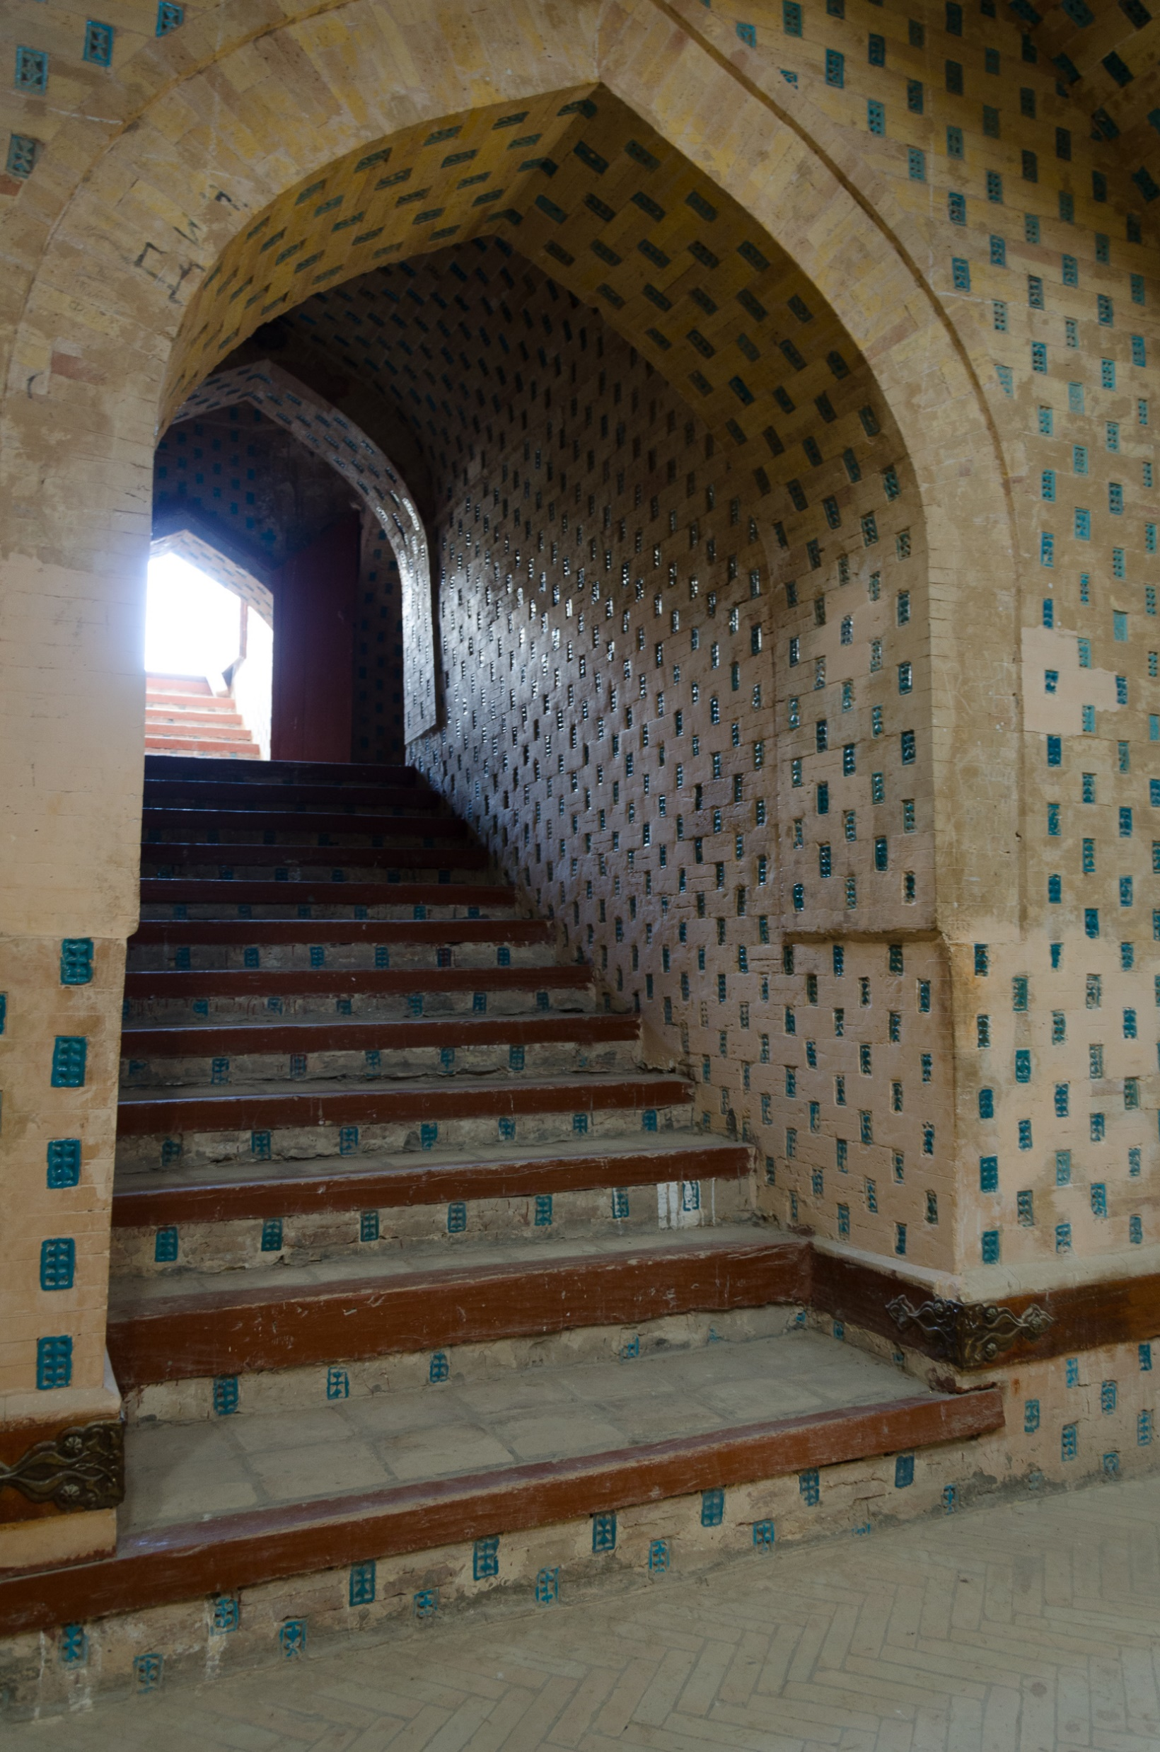
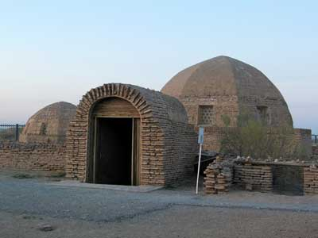
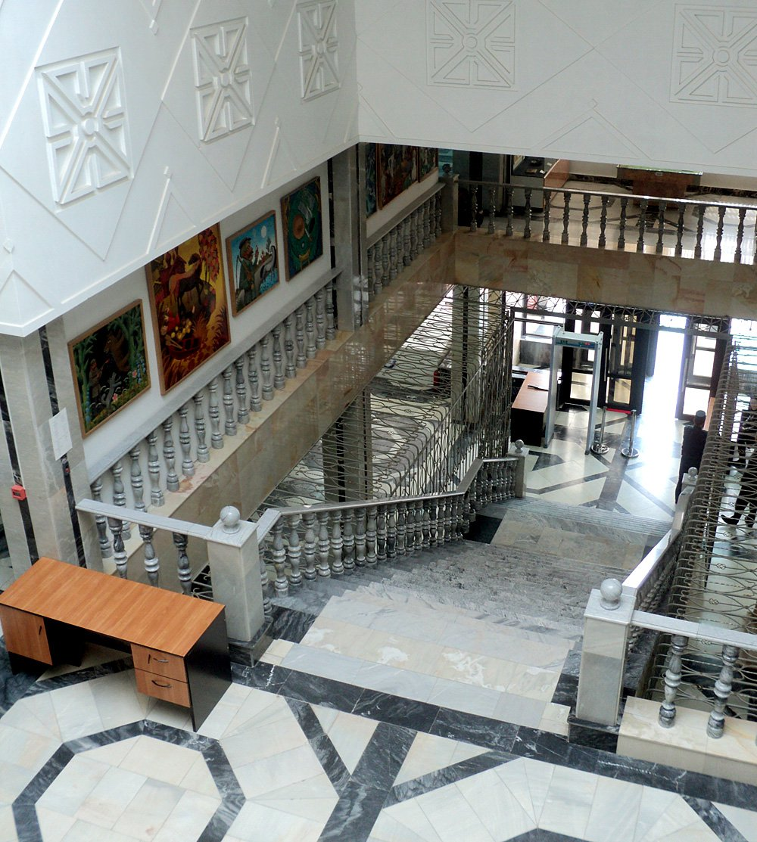
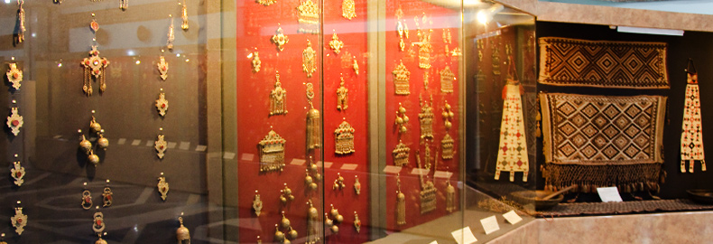

Slide 6
